Slide 1
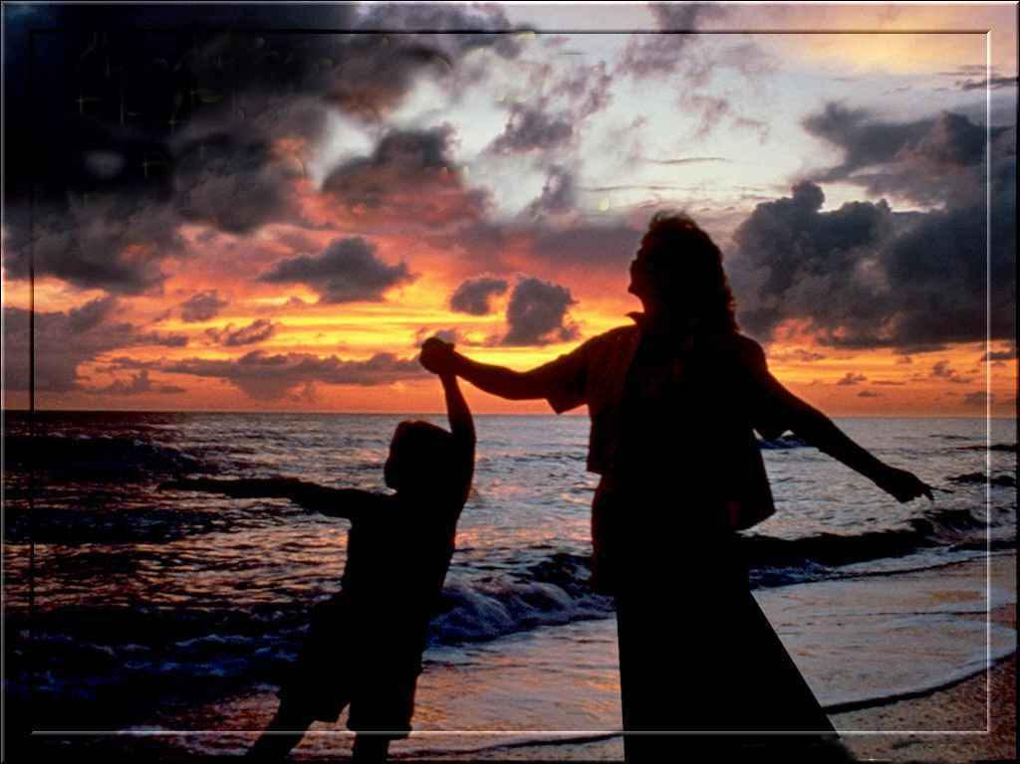
Ciò che conta
è…
AMARE
Inno alla carità (S. Paolo) - Ciò che conta è amare (C. Carretto)

Slide 2
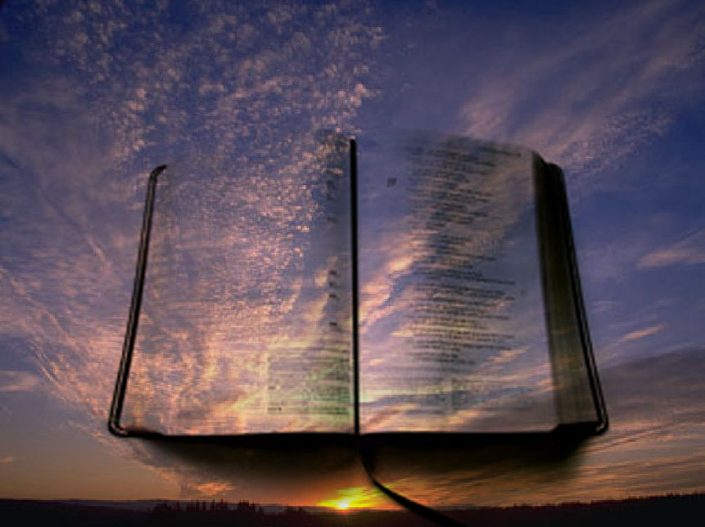
Che cosa trovi scritto nella legge?
“Amerai il Signore Dio tuo con tutto il cuore,
con tutte le forze, con tutta la mente”
(Dt. 6,4-5)
“Amerai il prossimo tuo come te stesso”
(Lv. 19, 18)
Fa‘ questo e vivrai.
Per possedere la vita
che è Dio stesso bisogna Amare.
E’ la vocazione di tutti, è la mia vocazione.

Slide 3
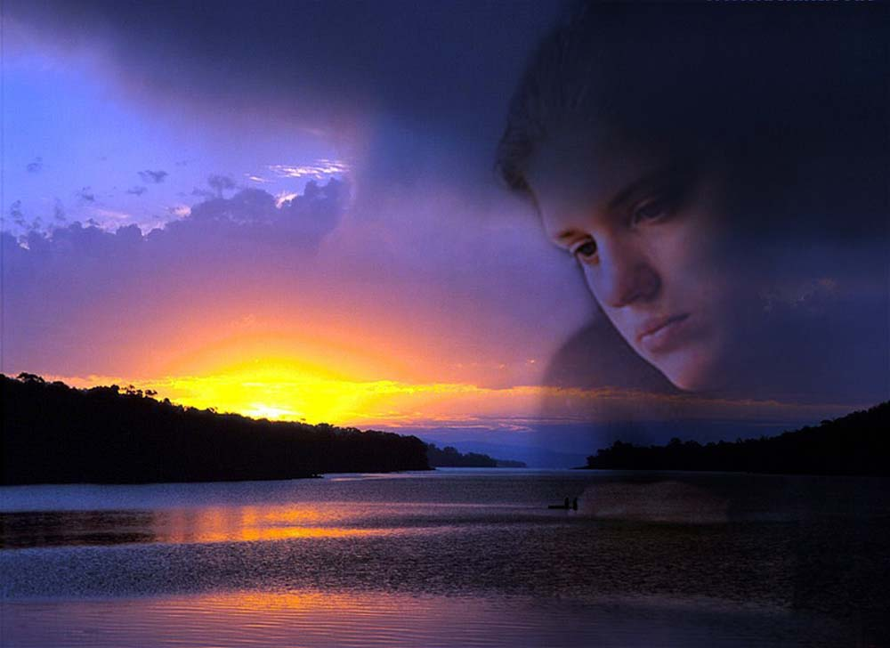
Se anche parlassi le lingue degli uomini
e degli angeli, ma non avessi l‘Amore,
sono come un bronzo che risuona
o un cembalo che tintinna.
Dio non chiede da noi tanto di essere
perfetti lavoratori o perfetti predicatori,
o perfette persone di preghiera,
quanto perfetti nell’Amore.
Chiara Lubich

Slide 4
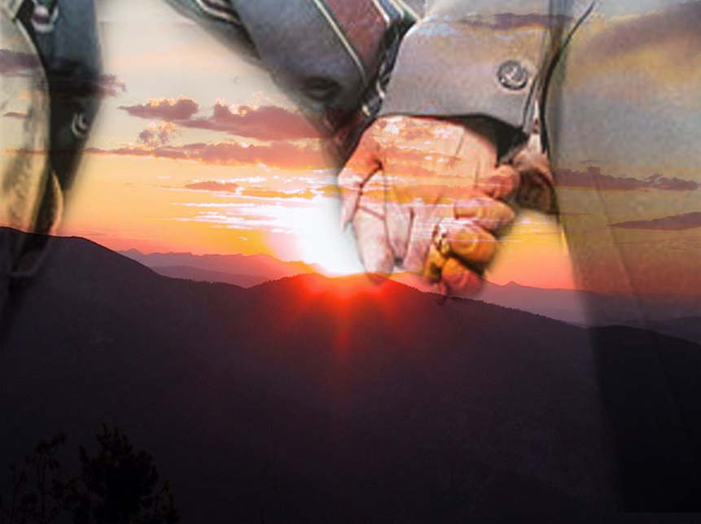
E se avessi il dono della profezia e
conoscessi tutti i misteri e tutta la scienza,
e possedessi la pienezza della fede
così da trasportare le montagne,
ma non avessi l‘Amore, non sarei nulla.
Nessun uomo
è un’isola compiuta in se stessa;
ogni uomo è un frammento di continente,
una parte del tutto.
John Donne

Slide 5
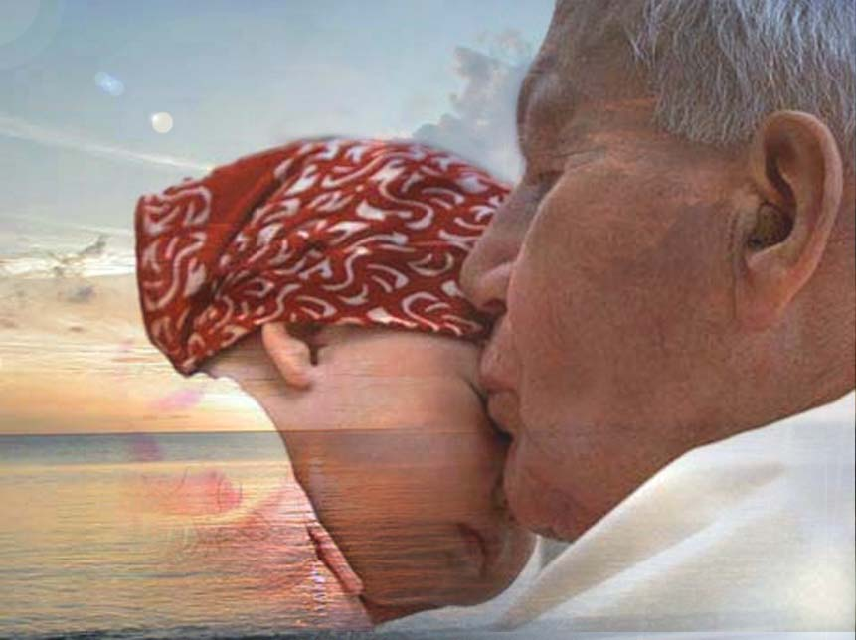
E se anche distribuissi tutte le mie sostanze
e dessi il mio corpo per esser bruciato,
ma non avessi l‘Amore, niente mi gioverebbe.
Vivete l’Amore, cercate la carità.
essa vi darà la risposta volta per volta
a ciò che dovete fare.
Carlo Carretto

Slide 6
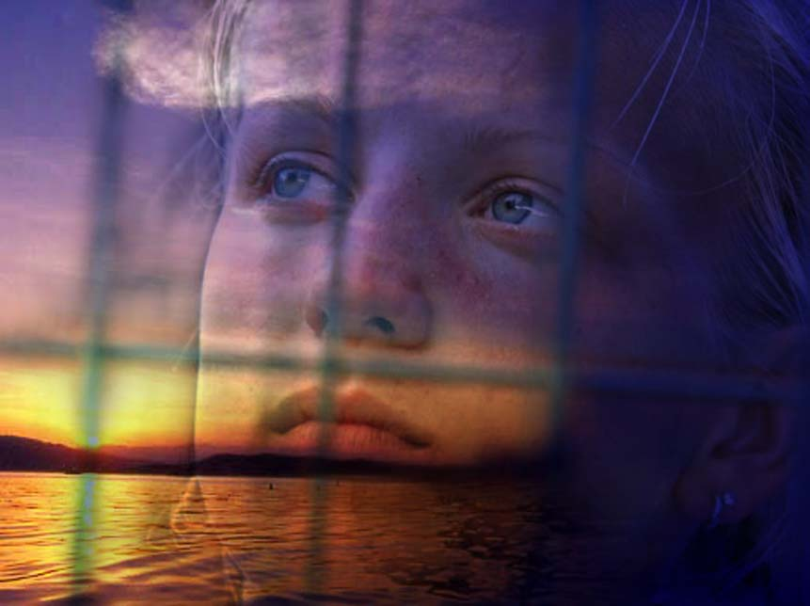
Chi Ama è paziente e generoso,
chi Ama non è invidioso, non si vanta,
non si gonfia di orgoglio.
La carità perfetta consiste nel sopportare
i difetti degli altri, non stupirsi delle loro
debolezze, edificarsi dei minimi atti
di virtù che essi praticano; ma soprattutto
la carità non deve restare affatto
chiusa nel fondo del cuore.
Teresa di Lisieux

Slide 7
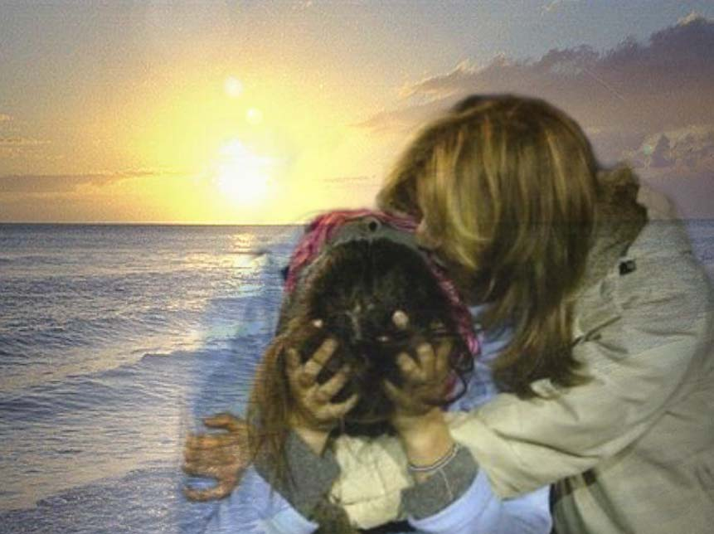
Chi Ama è rispettoso,
non cerca il proprio interesse,
non cede alla collera, dimentica i torti.
Chi Ama non gode dell’ingiustizia,
la verità è la sua gioia.
Abbiamo il potere
di essere in Paradiso già da adesso,
di essere felici con Lui anche in questo momento,
se Amiamo come Lui ama, se aiutiamo
come Lui aiuta, se doniamo come Lui dona,
se serviamo come Lui serve.
Madre Teresa di Calcutta

Slide 8
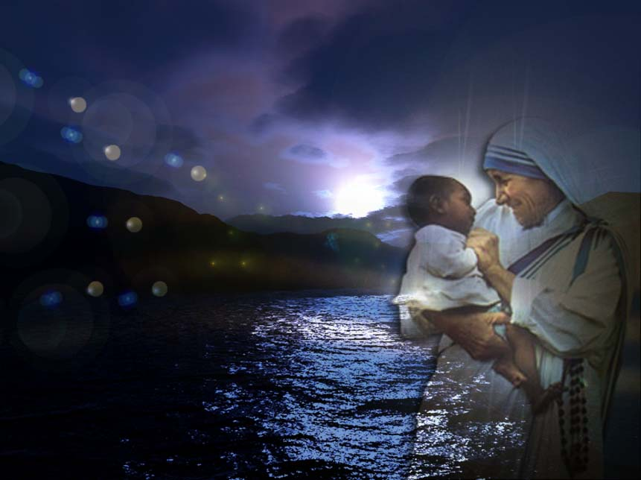
Chi Ama tutto scusa, di tutti ha fiducia,
tutto sopporta, mai perde la speranza.
Chi ha poca carità vede pochi poveri;
chi ha molta carità vede molti poveri;
chi non ha carità non vede nessuno.
Primo Mazzolari

Slide 9

L’Amore non tramonta mai…
Ecco le tre cose che contano:
fede, speranza, Amore.
Ma la più grande di tutte è l’Amore.
Non c’è che un modo per
essere felici:
Vivere l’Amore

Slide 10
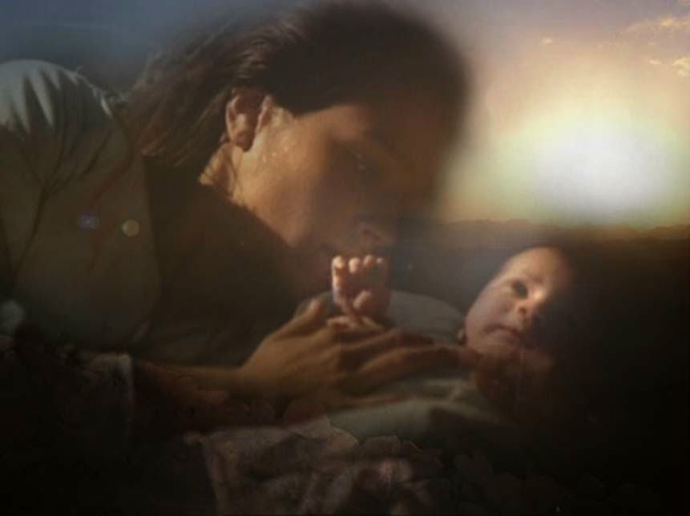
L‘Amore vince tutto.
Vince anche le cose più orribili.
Non è stata orribile la vita di Gesù?
Non è orribile nascere in una stalla
qualche ora dopo il rifiuto,
da parte degli uomini di Betlemme,
di accogliere una madre che deve partorire?

Slide 11
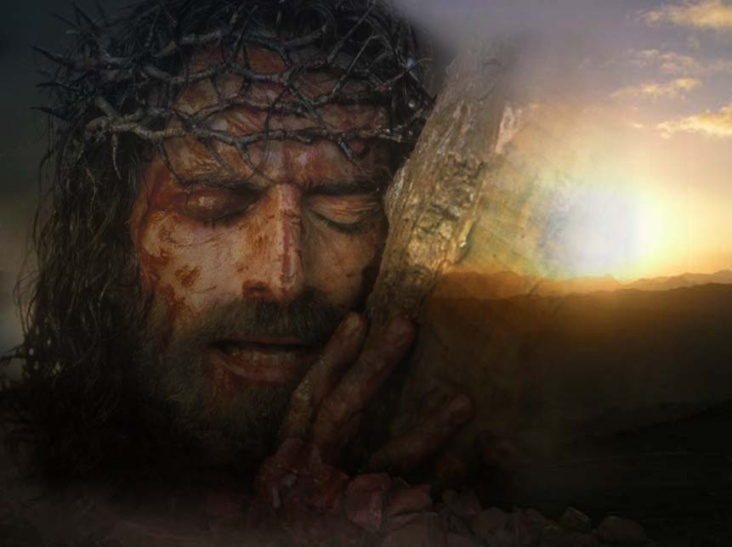
Non è orribile ciò che gli uomini
hanno fatto a Gesù,
nella sua vita e nella sua morte?

Slide 12
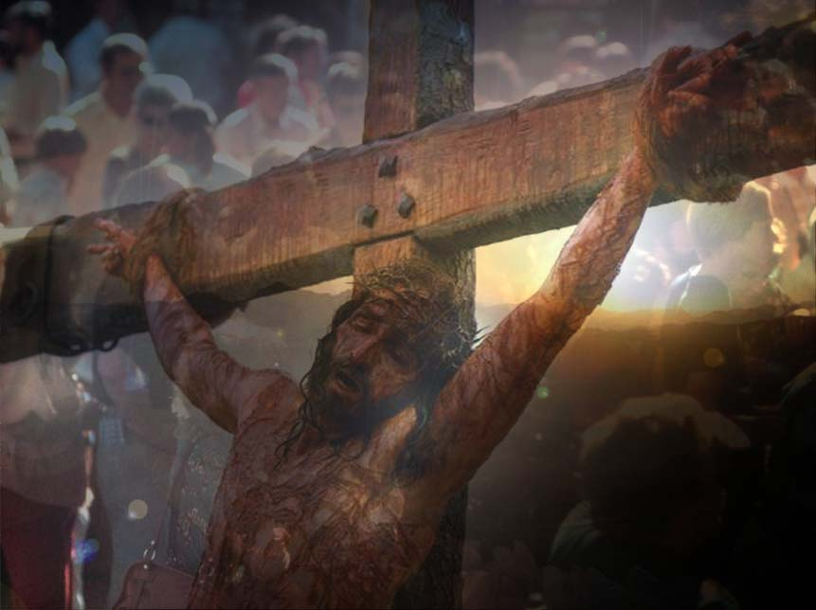
Ebbene, l‘Amore di Gesù
trasforma l'orribile in sublime,
la sua accettazione, la sua umiltà,
la sua mansuetudine cambiano l'aspetto delle cose.
Il quadro più osceno della storia diviene
il quadro più bello di un Dio che morendo perdona,
e sorride all'uomo suo uccisore.

Slide 13
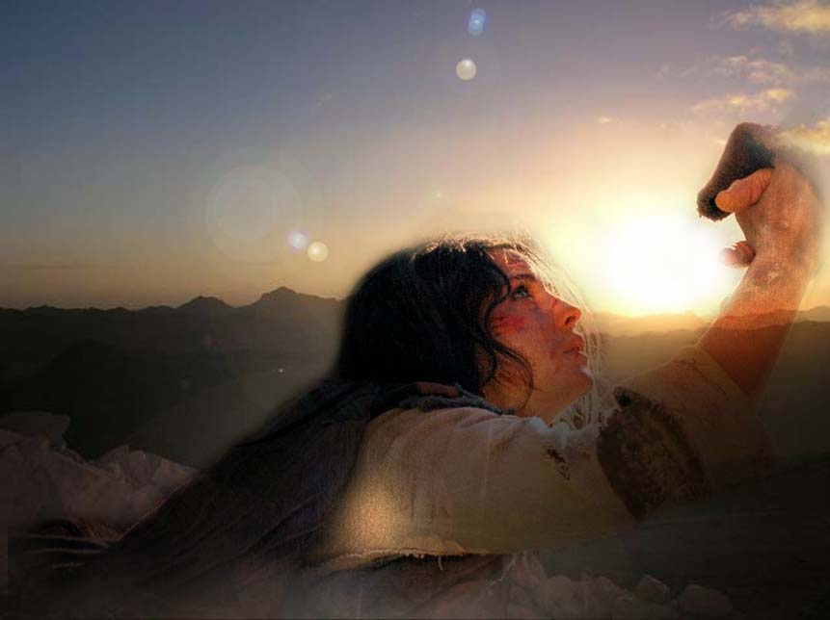
Solo l'amore
ha tanto potere di trasformazione,
di redenzione, di fecondità.
“La carità è il vincolo della perfezione”
(Col. 3,14)
Ciò che conta è
Amare.

Slide 14
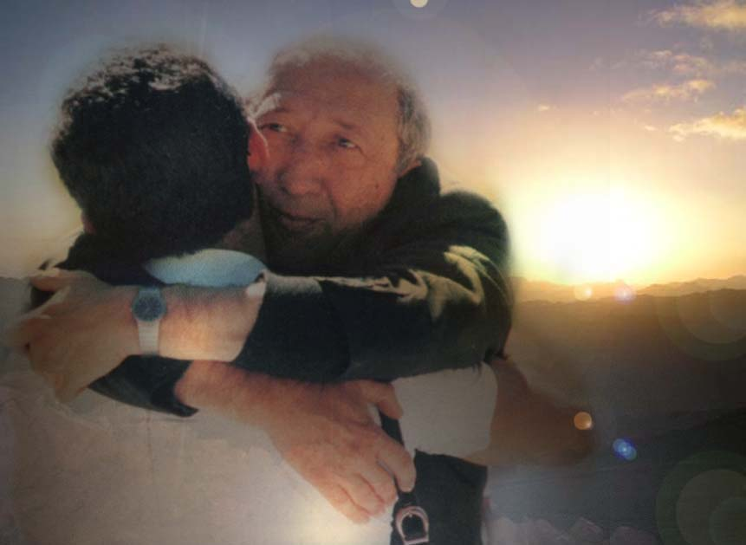
Quando incontrerò un fratello
che mi ha fatto soffrire, calunniandomi
e dicendo di me ogni sorta di male, io lo amerò,
e amandolo trasformerò in bene il male fattomi,
perché…
ciò che conta è
Amare.

Slide 15
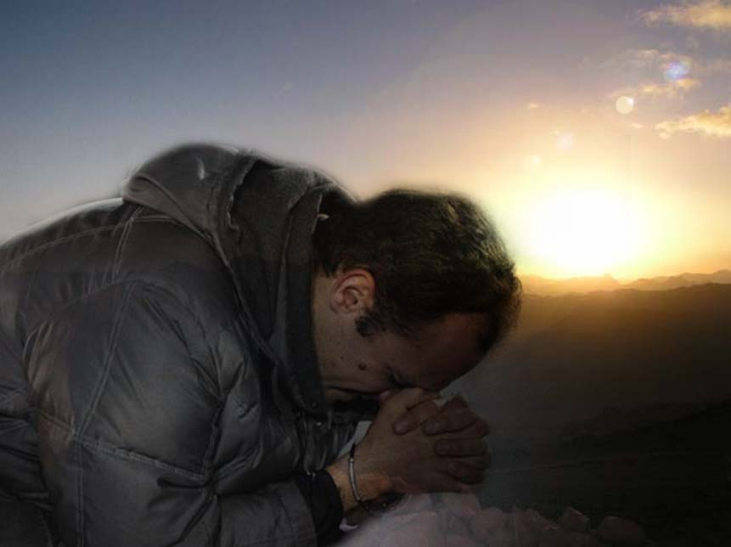
Quando mi toccherà vivere con uomini
che non la pensano come me,
che si dicono nemici della mia fede, io li Amerò,
e Amandoli metterò nel mio e nel loro cuore
il principio di un possibile dialogo futuro,
perché…
ciò che conta è
Amare.

Slide 16
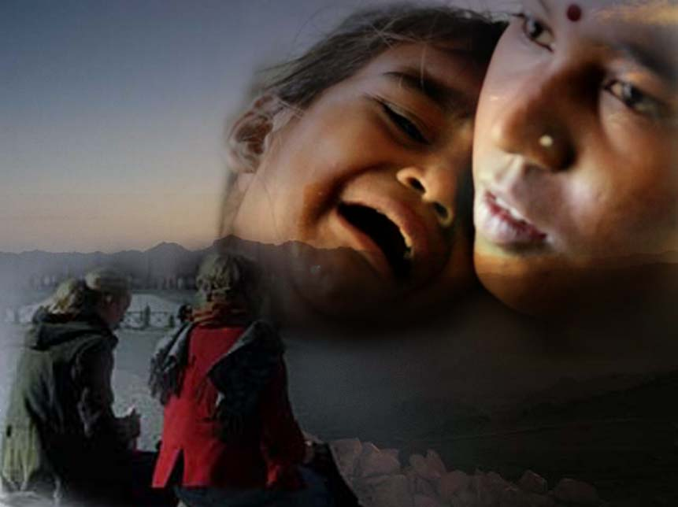
Quando entrerò in un mercato per comperare
qualcosa penserò ai miei fratelli più poveri,
mi farò regolare da quel pensiero negli acquisti,
sforzandomi, per Amore,
di essere stretto con me e largo per essi,
perché…
ciò che conta è
Amare.

Slide 17
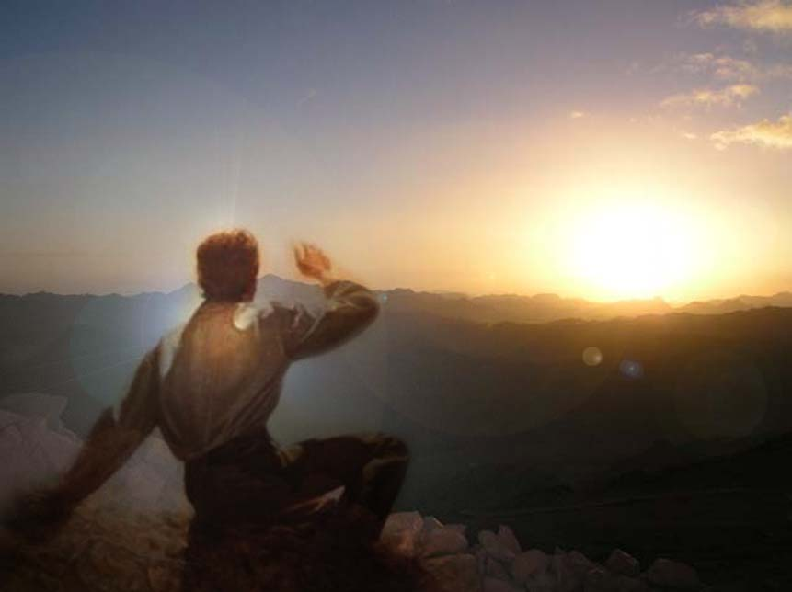
Quando verrà la sera della mia vita,
o sull'asfalto in un incidente di strada
o nell'angoscia di una malattia mortale,
io mi afferrerò ancora e solo all‘Amore,
sforzandomi di accettare gioiosamente
il passaggio voluto da Dio,
perché…
ciò che conta è
Amare.

Slide 18

Beati noi se sappiamo guardare oltre l’orizzonte
ristretto dei nostri bisogni e lo allarghiamo
invece alle attese di chi abbiamo attorno,
diventando il prossimo di tutti.
Beati noi se non rispondiamo al male
con altro male, se non cerchiamo di risolvere
tutto con la vendetta e la cattiveria.
Beati noi se sappiamo aprire la porta
del nostro cuore agli altri
e lasciamo entrare nella vita la luce di Dio.

Slide 19
Beati noi se comprendiamo
quale immensa felicità c’è
nel vivere l’Amore.
Beati noi se proviamo a guardare il mondo
con gli occhi di Dio per vedere la bellezza
del suo volto di Padre riflessa
nel volto di ogni fratello e sorella.
Beati noi se crediamo che si può costruire
un mondo migliore incominciando a vivere
lo stile che Gesù ha realizzato
e proposto per tutti gli uomini.

Slide 20
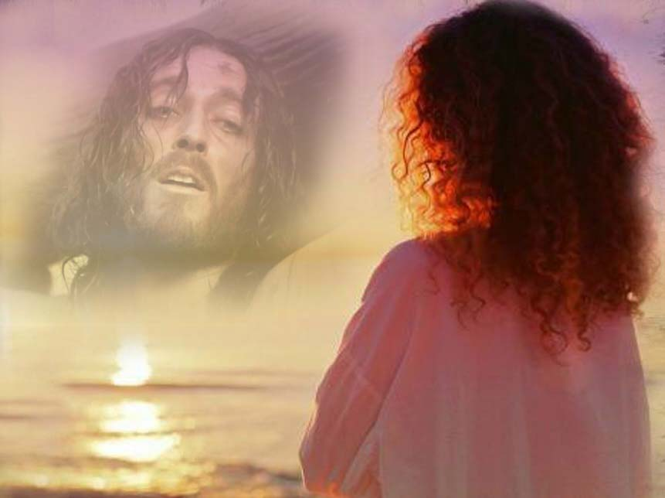
BUONA SETTIMANA
...nel Signore
da Eugenio Marrone
Conforma la nostra vita alla tua,
rendendoci poveri di spirito e umili di cuore.
Fa’ che proclamiamo le beatitudini non a parole,
ma nella verità del tuo Amore, per vedere,
sperimentare e irradiare la tua gioia.
Amen.
Signore, insegnaci ad Amare fino in fondo
come tu hai fatto e fai per ognuno di noi.
Rendici pazienti e perseveranti nell’Amore
e nella chiamata al servizio di te e dei fratelli.
eugenio@marrone.vr.it - www.buongiornonelsignore.it
Elaborato da Antonio Barone e rifinito da Eugenio

